Slide 1

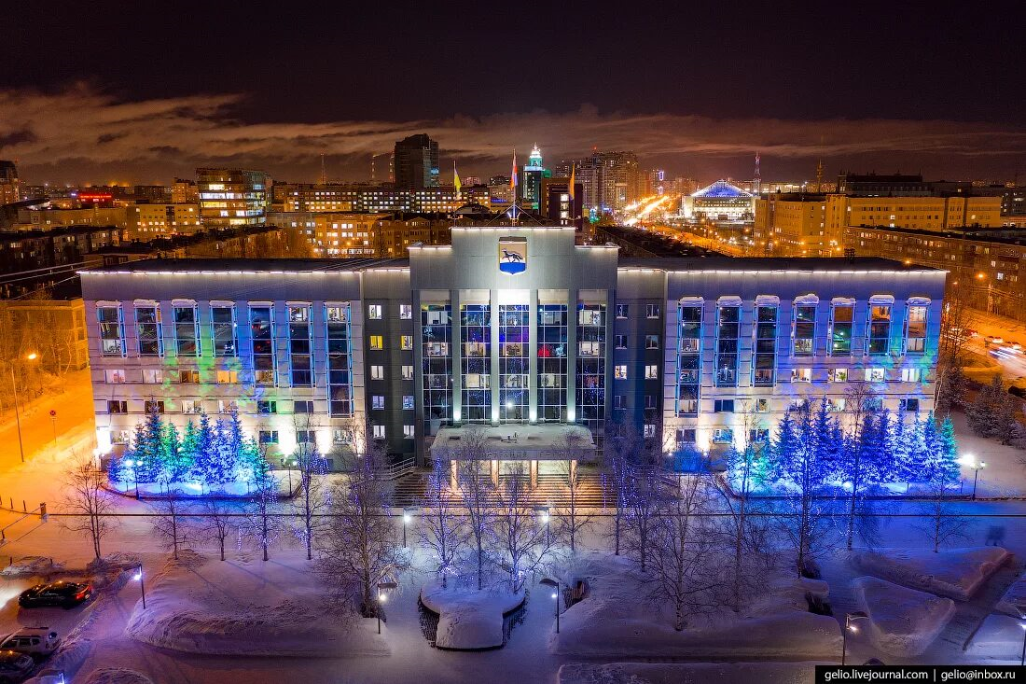
Особенности проведения процедур
экспертизы действующих муниципальных нормативных правовых актов

Slide 2




Экспертиза в 2025 году
Распоряжение Главы города от 30.01.2025 № 08 «Об утверждении плана проведения экспертизы действующих муниципальных нормативных правовых актов на 2025 год»
цели экспертизы –
выявление в действующих муниципальных нормативных правовых актах положений, необоснованно затрудняющих осуществление предпринимательской и инвестиционной деятельности

Slide 3
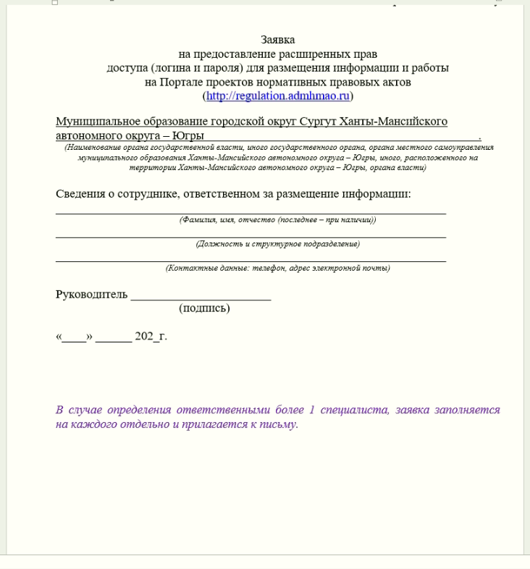
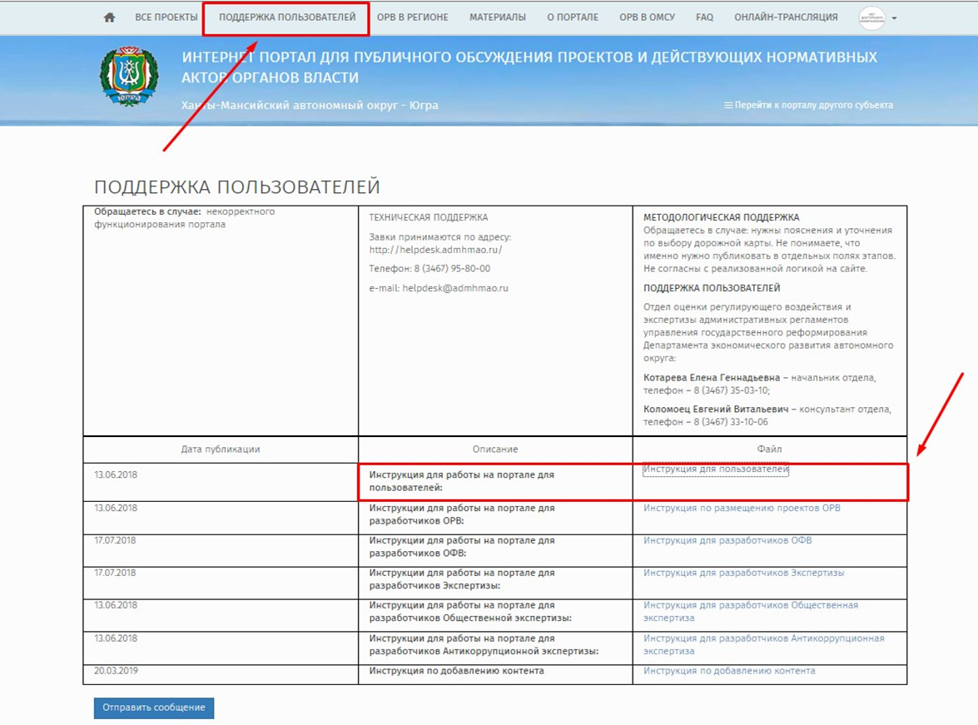
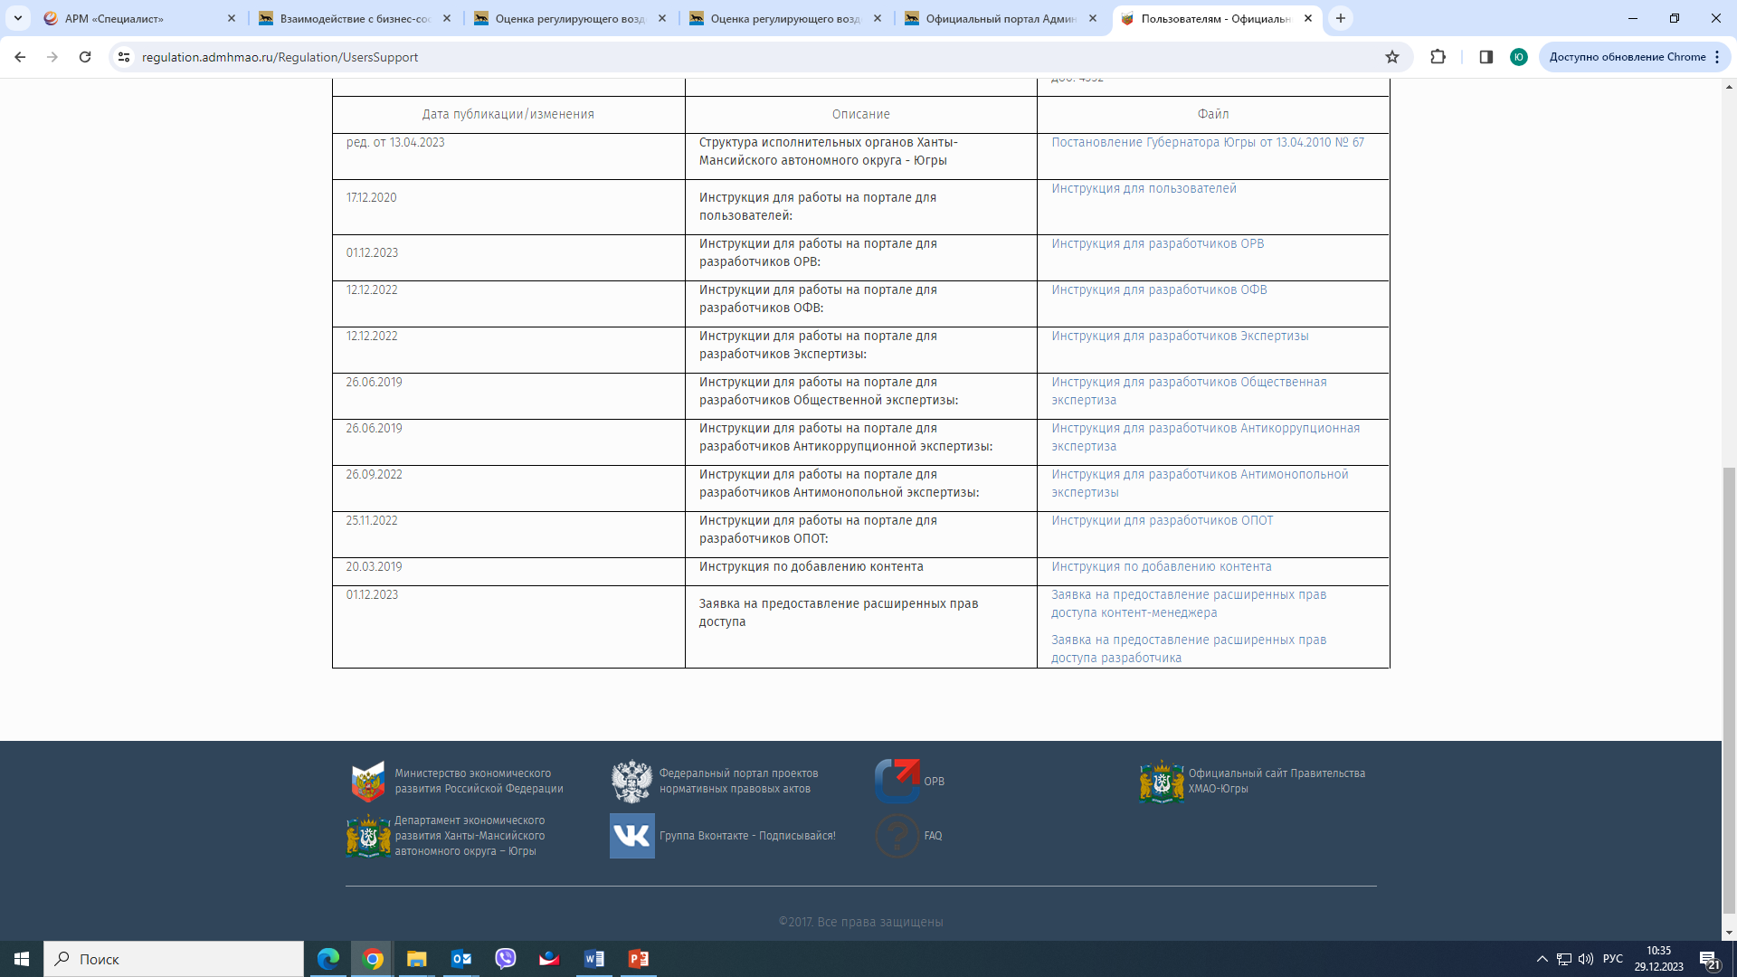
Предварительный этап
получение прав доступа
для работы на портале http://regulation.admhmao.ru
ознакомление с инструкцией
для работы на портале http://regulation.admhmao.ru

Slide 4

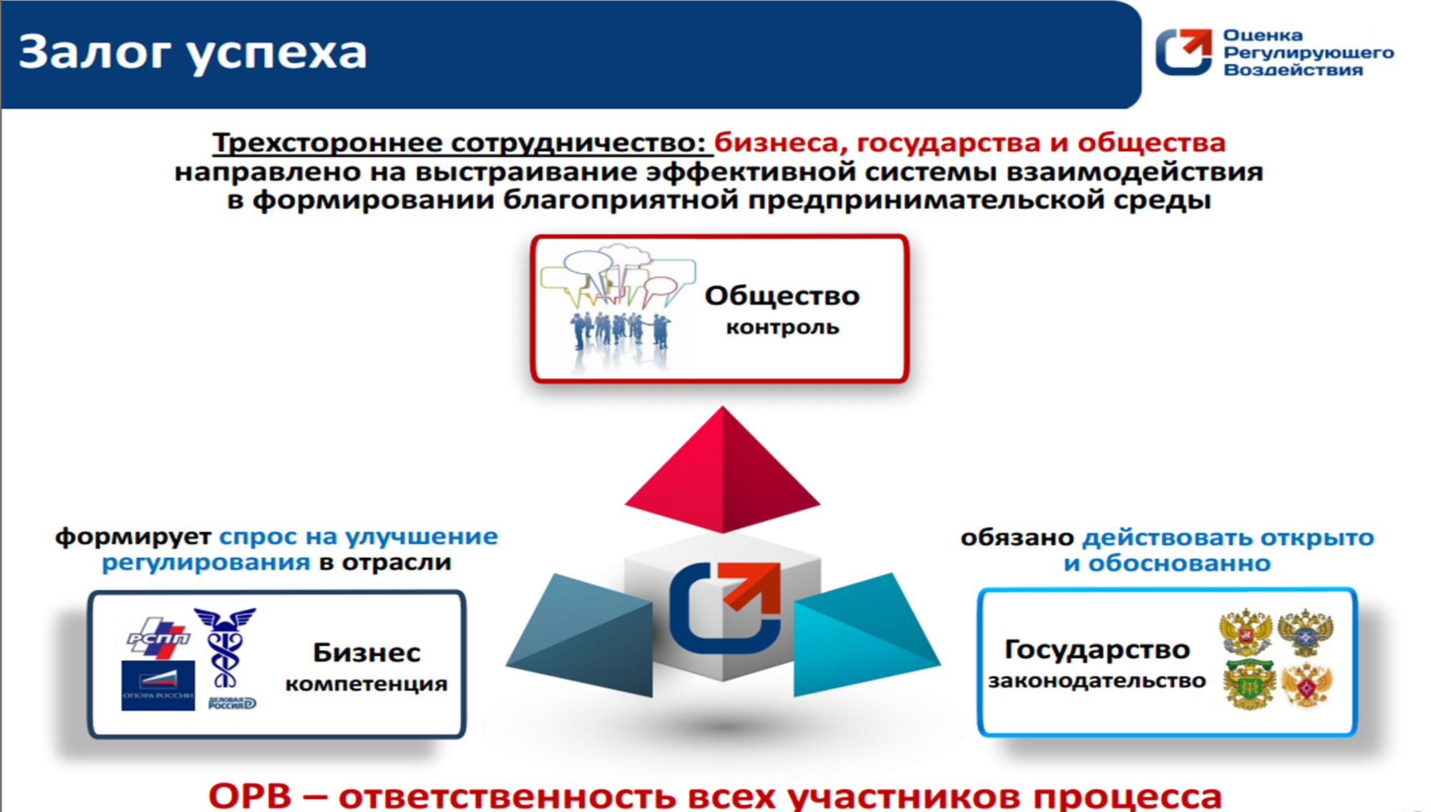
Подготовка и размещение документов
подготовка документов:
1) уведомление о проведении публичных консультаций;
2) опросный лист;
3) действующий муниципальный нормативный правовой акт (в актуальной редакции на день размещения), в отношении которого проводится экспертиза;
4) пояснительная записка;
5) сводный отчет об экспертизе, с расчетом расходов субъектов предпринимательской и инвестиционной деятельности, связанный с необходимостью соблюдения установленных обязанностей
размещение документов (в день начала проведения публичных консультаций (обсуждения):
на официальном портале Администрации города (комитет информационной политики);
на портале проектов нормативных правовых актов (regulation.admhmao.ru) (ответственным)

Slide 5

Информирование о проведении публичных консультаций (обсуждении)
одновременно с размещением документов ответственный за проведение экспертизы
письменно информирует Уполномоченного по защите прав предпринимателей в ХМАО – Югре, организации, с которыми заключены соглашения о взаимодействии при проведении ОРВ и экспертизы
информирует иных потенциальных адресатов правового регулирования
(возможна электронная рассылка)
размещает информационное сообщение в мессенджере «Telegram» в группе «ОРВ в Сургуте»
В настоящее время заключены 8 соглашений
Наименование организации
Союз «Сургутская торгово-промышленная палата»
Ассоциация строительных организаций города Сургута и Сургутского района
Общероссийская общественная организация содействия привлечению инвестиций в РФ «Инвестиционная Россия»
Комитет Сургутской торгово-промышленной палаты по развитию потребительского рынка
Ассоциация Лидеров социальных проектов ХМАО– Югры
Региональное отделение Общероссийской Общественной Организации малого и среднего предпринимательства «Опора России»
Региональная ассоциация некоммерческих организаций ХМАО – Югры
Уполномоченный по защите прав предпринимателей в ХМАО – Югре

Slide 6

Группа «ОРВ в Сургуте» в мессенджере Telegram
https://t.me/+1EBsyY8jshUzY2My

Slide 7



Публичные консультации (обсуждение)
период проведения публичных консультаций –
10 рабочих дней
публичные консультации признаются организованными качественно в случае поступления не менее двух отзывов, содержащих замечания и (или) предложения, либо информацию об одобрении текущей редакции действующего нормативного правового акта (об отсутствии замечаний и (или) предложений), в том числе:
- не менее 1-го отзыва с использованием портала проектов нормативных правовых актов (http://regulation.admhmao.ru);
- не менее 1-го отзыва по заключенным соглашениям о взаимодействии при проведении ОРВ и экспертизы
в случае невыполнения -публичные консультации проводятся повторно

Slide 8
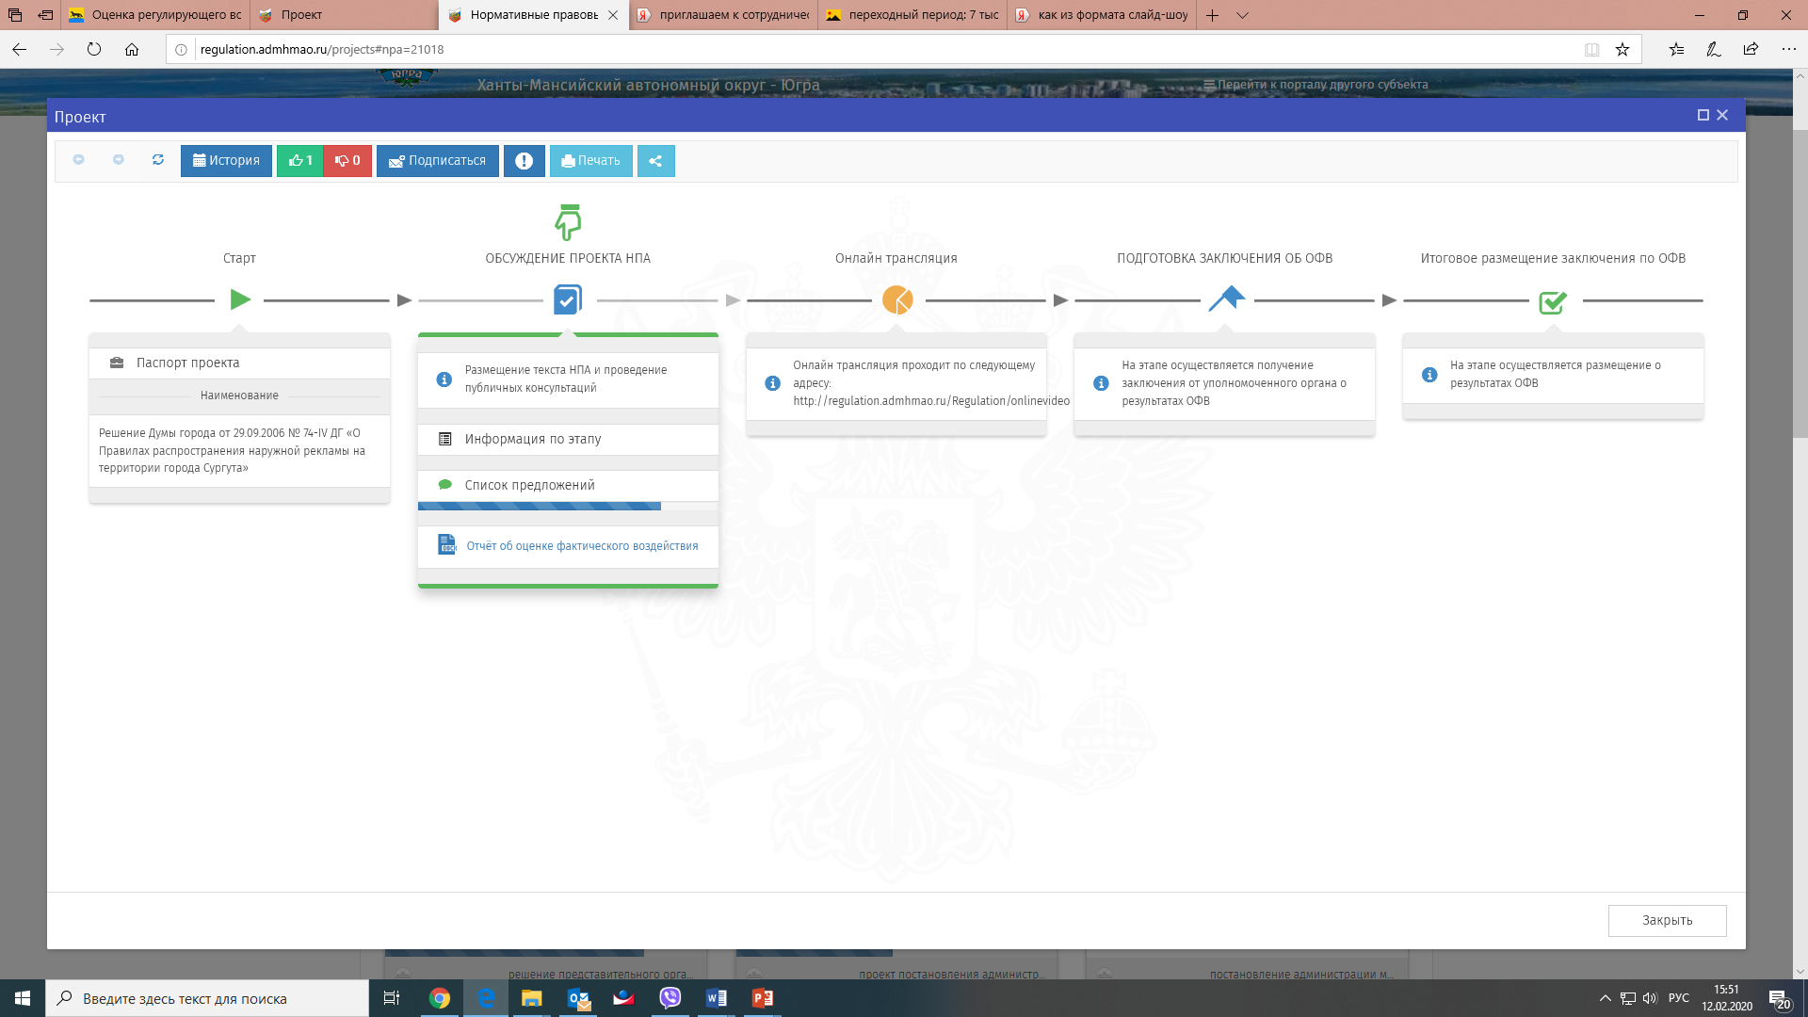
Портал проектов нормативных правовых актов
http://regulation.admhmao.ru
Электронный отзыв

Slide 9

Анализ отзывов (замечаний и предложений)
5 рабочих дней (после окончания публичных консультаций)
анализ поступивших отзывов
составление свода предложений
информация о принятии/отклонении замечаний и предложений участников публичных консультаций и обоснование позиции по всем полученным замечаниям и предложениям
3 рабочих дня (со дня составления свода предложений)
письма-уведомления в адрес участников публичных консультаций о результатах принятия/отклонения замечаний и предложений

Slide 10



Урегулирование разногласий
в случае несогласия (отклонения) замечаний и предложений
5 рабочих дней (со дня направления писем-уведомлений)
согласительные процедуры с участниками публичных консультаций в форме:
совместных совещаний;
переговоров (в т.ч. телефонных)
2 рабочих дня (со дня проведения совещаний, переговоров )
оформление и подписание протокола, в котором отражается принятое решение

Slide 11

Доработка и направление документов
5 рабочих дней (со дня окончания публичных консультаций или урегулирования разногласий)
доработка ответственным за проведение экспертизы:
сводного отчета об экспертизе;
свода предложений о результатах проведения публичных консультаций
1 рабочий день (со дня доработки)
направление документов в УИРПиТ для подготовки заключения:
- действующий НПА (в актуальной редакции на день размещения);
- пояснительная записка;
- сводный отчет об экспертизе, с расчетом расходов;
- свод предложений;
- копии отзывов участников публичных консультаций;
- копии писем-уведомлений, направленных в адрес участников публичных консультаций, о принятии/отклонении замечаний и предложений;
- копии протоколов об урегулировании разногласий и (или) информации участников публичных консультаций об обоснованности позиции ответственного за проведение экспертизы и снятии замечаний и (или) предложений (в случае урегулирования разногласий в связи с отклонением замечаний и (или) предложений)
10 рабочих дней размещение документов (ответственным) на портале regulation.admhmao.ru

Slide 12


Заключение об экспертизе
10 рабочих дней (готовит УИРПиТ)
в случае получения отрицательного заключения об экспертизе
ответственный за проведение экспертизы осуществляет:
размещение отрицательного заключения в течение 3 рабочих дней со дня его получения на портале http://regulation.admhmao.ru и выбор действия «Завершить»;
- обеспечение урегулирования разногласий в случае несогласия с замечаниями, отраженными в отрицательном заключении об экспертизе, в порядке, установленном разделом IV порядка;
- проведение/повторное проведение процедур в сроки, предусмотренные порядком, начиная с соответствующей невыполненной/выполненной ненадлежащим образом процедуры;
- последующая доработка документов, указанных в заключении (в случае необходимости) в течение 5 пяти рабочих дней со дня окончания последней выполненной/выполненной ненадлежащим образом процедуры и направление документов в уполномоченный орган для подготовки повторного заключения об экспертизе.
если выявлены положения, необоснованно затрудняющие осуществление предпринимательской и инвестиционной деятельности, ответственный за проведение экспертизы в течение 5 рабочих дней (одновременно с направлением документов в УИРПиТ)
10 рабочих дней размещение доработанных документов (ответственным) на портале regulation.admhmao.ru
внесение изменений
принятие решения
отмена правового акта
сохранение регулирования

Slide 13


Подготовка проекта МПА
30 рабочих дней (со дня принятия решения)
подготовка проекта правового акта о внесении изменений в действующий МПА либо о признании его утратившим силу
МПА вносящие изменения по результатам проведения экспертизы, относятся к низкой степени регулирующего воздействия (не подлежат углубленной ОРВ)
2 рабочих дня (со дня получения утвержденного правового акта)
размещение утвержденного МПА на официальном портале Администрации города

Slide 14
Спасибо за внимание!
отдел развития предпринимательства
управления инвестиций, развития предпринимательства и туризма
тел. (3462)52-20-57
golovina_ns@admsurgut.ru

